Slide 1


CHUẨN BỊ CHO CUỘC TỔNG TUYỂN CỬ NĂM 2026
VỚI HÌNH THỨC BẦU CỬ THEO THỨ TỰ ƯU TIÊN
WWW.DCBOE.ORG

Slide 2
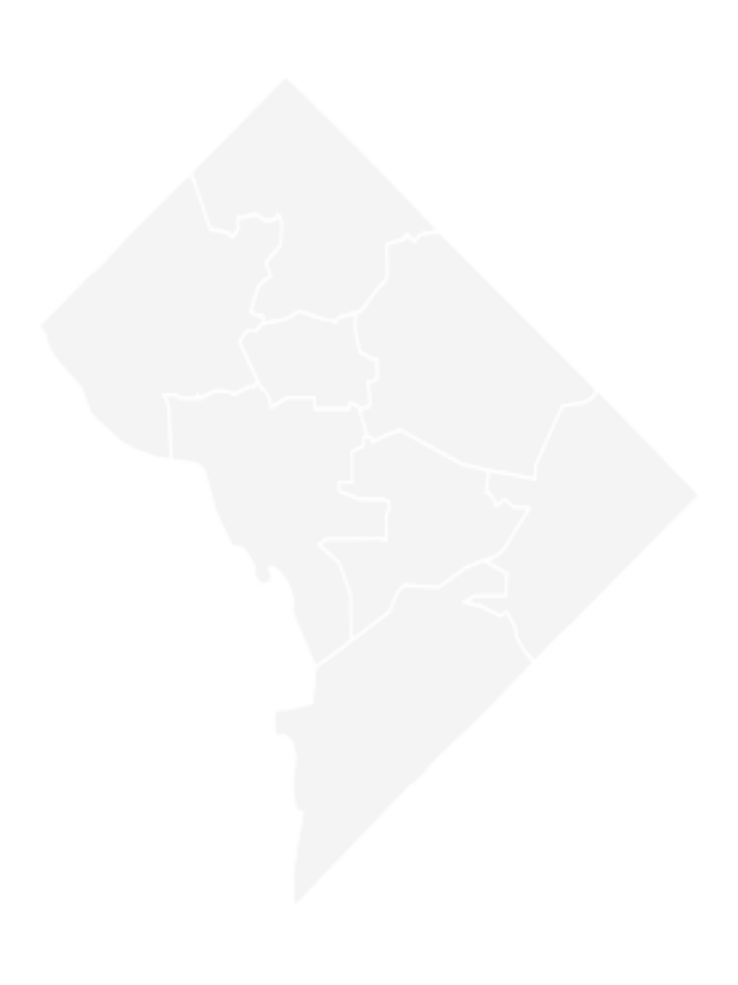

CHƯƠNG TRÌNH NGHỊ SỰ
Chào mừng
Đánh giá hình thức bỏ phiếu theo thứ tự ưu tiên (Ranked Choice Voting, RCV)
Chuẩn bị cho cuộc Tổng tuyển cử
AVR – Đăng ký Cử tri Tự động
Các ngày quan trọng
Các Nguồn Thông Tin Hiện Có
Hỏi và Đáp
WWW.DCBOE.ORG

Slide 3
HƯỚNG DẪN THAM GIA HỘI THẢO TRỰC TUYẾN
Vào cuối buổi sẽ có phần hỏi đáp nhưng quý vị có thể thoải mái gửi câu hỏi bất kỳ lúc nào bằng cách sử dụng tính năng “Hỏi & Đáp” trên bảng điều khiển cuộc họp.
Để đặt câu hỏi bằng chức năng Hỏi & Đáp:
  Nhập câu hỏi của quý vị vào ô Hỏi & Đáp. Nhấn Gửi.
    Lưu ý: Đánh dấu vào “Gửi ẩn danh” nếu quý vị không muốn tên mình được đính kèm vào câu hỏi của mình trong phần Hỏi & Đáp.
WWW.DCBOE.ORG

Slide 4
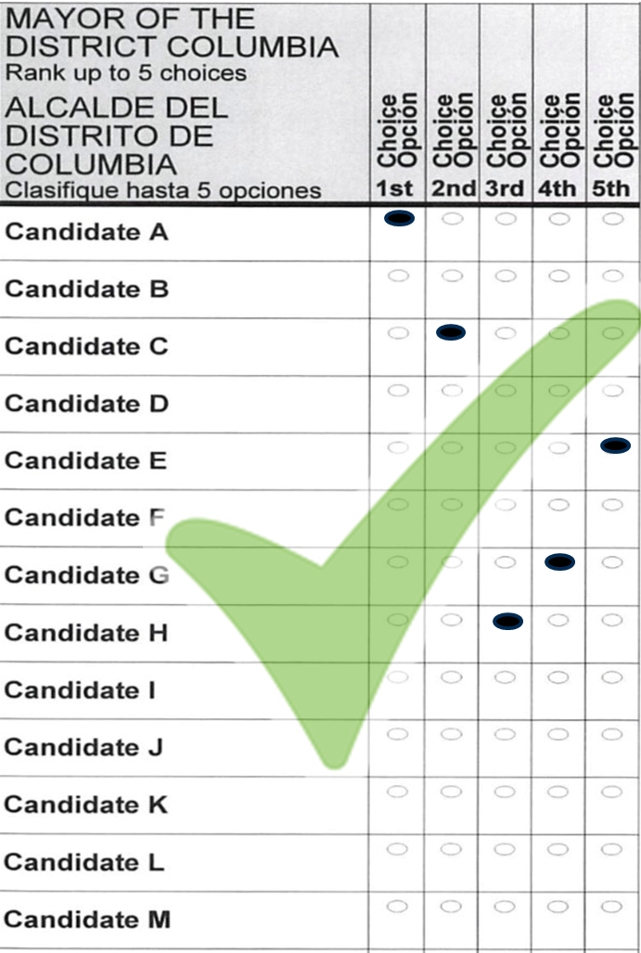
ĐÁNH GIÁ RCV
CÁCH ĐIỀN PHIẾU BẦU
Chỉ tô một ô tròn trên mỗi cột.
Có thể xếp hạng tối đa năm ứng viên.
Việc xếp hạng thêm ứng viên sẽ không ảnh hưởng đến lựa chọn ưu tiên thứ nhất của quý vị.
Cử tri không bắt buộc phải xếp hạng ứng viên. Cử tri có thể chỉ chọn một ứng viên nếu muốn.

Slide 5
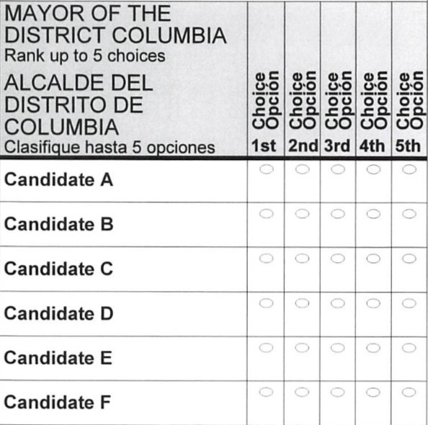
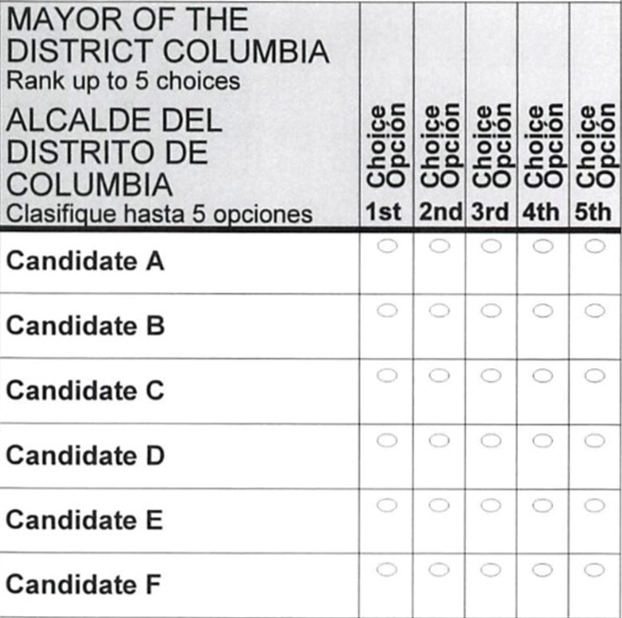
NHỮNG LỖI CẦN TRÁNH:
LỖI XẾP HẠNG
WWW.DCBOE.ORG

Slide 6
NHỮNG LỖI CẦN TRÁNH:
BỎ QUA
WWW.DCBOE.ORG

Slide 7
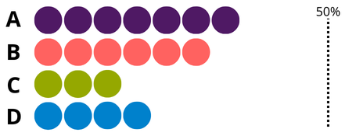
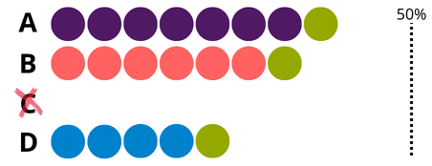

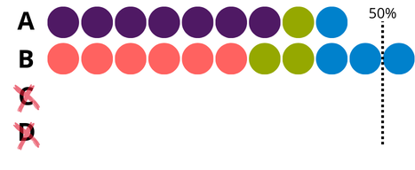
Vòng 1
QUY TRÌNH KIỂM PHIẾU
Các lựa chọn ưu tiên thứ nhất được kiểm đếm trước.
Vòng 2
Ứng viên có ít phiếu bầu nhất sẽ bị loại. Các phiếu bầu đó sẽ được chuyển sang lựa chọn tiếp theo của cử tri.
B
Vòng 3
Quy trình này tiếp tục cho đến khi một ứng viên đạt được đa số phiếu bầu.
THẮNG CỬ

Slide 8
NHỮNG GÌ CÓ TRONG PHIẾU BẦU TỔNG TUYỂN CỬ NĂM 2026 CỦA QUÝ VỊ
Thị Trưởng Quận Columbia
Tổng chưởng lý
Chủ Tịch Hội Đồng Quận Columbia
Các Thành Viên Của Hội Đồng Quận Columbia
Thành viên Hội đồng Quận Columbia (Khu vực 1, 3, 5 và 6)
Thành viên Hội đồng Giáo dục của Quận Columbia (Khu vực bầu cử 1, 3, 5 và 6)
Đại Biểu Tại Hạ Viện Hoa Kỳ
Thượng Nghị Sĩ Hoa Kỳ
Hạ nghị sĩ Hoa Kỳ
Ủy viên Khu vực Cố vấn Cộng đồng
WWW.DCBOE.ORG

Slide 9
AVR
Đăng ký bỏ phiếu tự động
Đăng ký bỏ phiếu tự động (Automatic Voter Registration, AVR) là gì?
Kích hoạt đăng ký
  Thông báo gửi trả lại
  Gửi lại phiếu bầu qua thư của quý vị
  Đăng ký bỏ phiếu trực tuyến
  Đăng ký tại Trụ sở BOE
  Đăng ký tại Trung Tâm Bầu Cử
WWW.DCBOE.ORG

Slide 10



CÁCH BỎ PHIẾU
THƯ
BỎ PHIẾU SỚM
NGÀY BẦU CỬ
55 địa điểm Hộp Bỏ phiếu mở cửa từ ngày 9 tháng 10 đến ngày 3 tháng 11
25 Trung tâm Bỏ phiếu mở cửa từ ngày 26 tháng 10 đến ngày 1 tháng 11
75 Trung Tâm Bỏ Phiếu mở cửa Ngày 3 Tháng 11
WWW.DCBOE.ORG

Slide 11
NGÀY TỔNG TUYỂN CỬ QUAN TRỌNG NĂM 2026
Tuần từ ngày 28 tháng 9 đến ngày 2 tháng 10
  DCBOE sẽ bắt đầu gửi phiếu bầu qua đường bưu điện
Thứ Sáu, Ngày 9 tháng 10 - Thứ Ba, Ngày 3 tháng 11
  55 Hòm Bỏ Phiếu Qua Thư Đã Mở
Thứ Ba, Ngày 13 tháng 10
  Thời hạn nhận đơn xin ghi danh cử tri qua thư hoặc trực tuyến
Thứ Hai, ngày 26 tháng 10 - Chủ Nhật, Ngày 1 tháng 11
  25 Trung Tâm Bỏ Phiếu Sớm sẽ mở cửa từ 8:30 sáng – 7:00 tối
WWW.DCBOE.ORG

Slide 12
NGÀY TỔNG TUYỂN CỬ QUAN TRỌNG NĂM 2026
Thứ Ba, Ngày 3 tháng 11 – NGÀY BẦU CỬ
  75 Trung Tâm Bỏ Phiếu sẽ mở cửa từ 7:00 sáng – 8:00 tối
  Miễn là quý vị xếp hàng không muộn hơn 8:00 tối, quý vị sẽ có thể bỏ phiếu
Thứ Sáu, Ngày 13 tháng 11
  Hạn chót nhận phiếu bầu qua bưu điện
Thứ Tư, Ngày 2 tháng 12
  Chứng nhận kết quả bầu cử
WWW.DCBOE.ORG

Slide 13

CÂU HỎI THƯỜNG GẶP VỀ TỔNG TUYỂN CỬ NĂM 2026
Phiếu bầu qua bưu điện của tôi chưa bao giờ đến. Tôi nên làm gì?
Tôi đã phạm sai lầm trong lá phiếu của mình. Các lựa chọn của tôi là gì?
Tôi đã nhận được phiếu bầu qua bưu điện nhưng tôi muốn bỏ phiếu trực tiếp. Tôi nên làm gì?

Slide 14

DANH SÁCH KIỂM TRA TỔNG TUYỂN CỬ NĂM 2026
Kiểm tra đăng ký cử tri của quý vị
Quyết định cách quý vị muốn bỏ phiếu
Xem lại/đánh dấu phiếu bầu mẫu
Biết thời hạn
Tìm Trung Tâm Bỏ Phiếu hoặc Hộp Bỏ Phiếu
WWW.DCBOE.ORG

Slide 15
NGUỒN THÔNG TIN BỎ PHIẾU ĐÁNG TIN CẬY
Điện thoại: (202) 727-2525
Trang web: www.dcboe.org/rcv
X: @Vote4DC
Facebook.com/Vote4DC
Instagram@Vote4DC
Bộ phận tiếp cận: outreach@dcboe.org
WWW.DCBOE.ORG

Slide 16
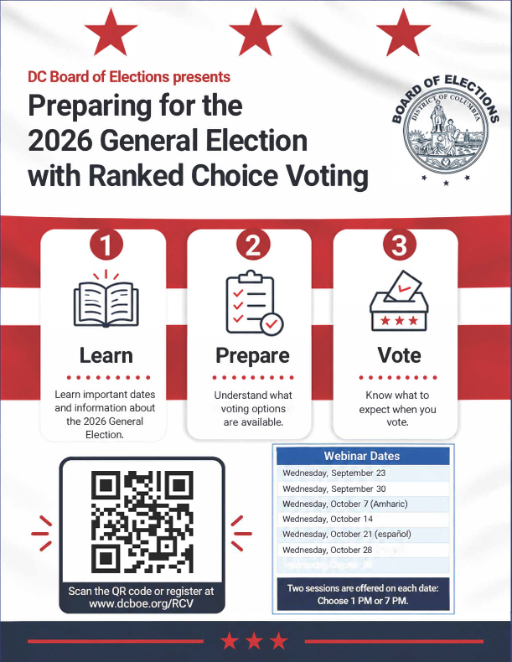
CÁC NGÀY HỘI THẢO TRỰC TUYẾN SẮP TỚI
  TẤT CẢ các hội thảo trên web diễn ra lúc 1 giờ chiều và 7 giờ tối
  Thứ Tư, ngày 30 tháng 9
  Thứ Tư, ngày 7 tháng 10 (Amharic)
  Thứ Tư, ngày 14 tháng 10
  Thứ Tư, ngày 21 tháng 10 (español)
  Thứ Tư, ngày 28 tháng 10
  Đăng ký tại www.dcboe.org/RCV

Slide 17

CẢM ƠN
Để biết thêm thông tin về các buổi trao đổi/thuyết trình, vui lòng liên hệ:
Outreach@dcboe.org
WWW.DCBOE.ORG

